Slide 1
Φράγματα echelle
Είναι φράγματα περίθλασης των οποίων κύριο γνώρισμα είναι η μεγάλη διακριτική ικανότητα τους για μεγάλο αριθμό τάξης περίθλασης, όπως επίσης η ευκολία «συνεργασίας» με άλλα οπτικά όργανα
Φοιτητής: Αλεξάκης Εμμανουήλ
Εξάμηνο 10ο
Υπεύθυνος καθηγητής: Φωκίτης Εμμανουήλ

Slide 2
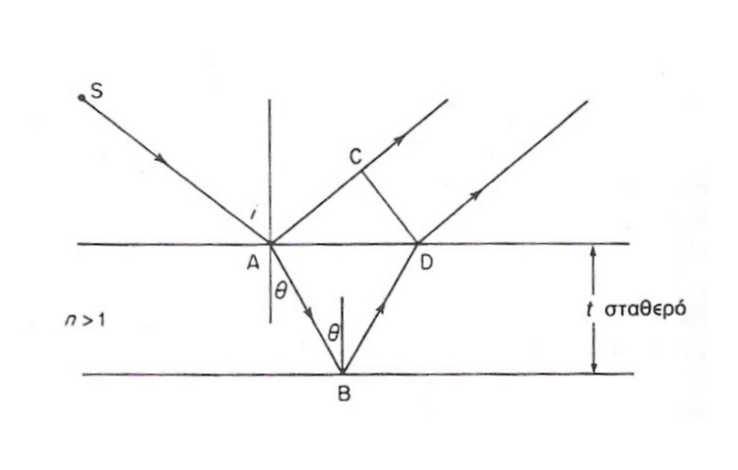
Συμβολή
Η διαίρεση μετώπου κύματος
Η διαίρεση πλάτους

Slide 3
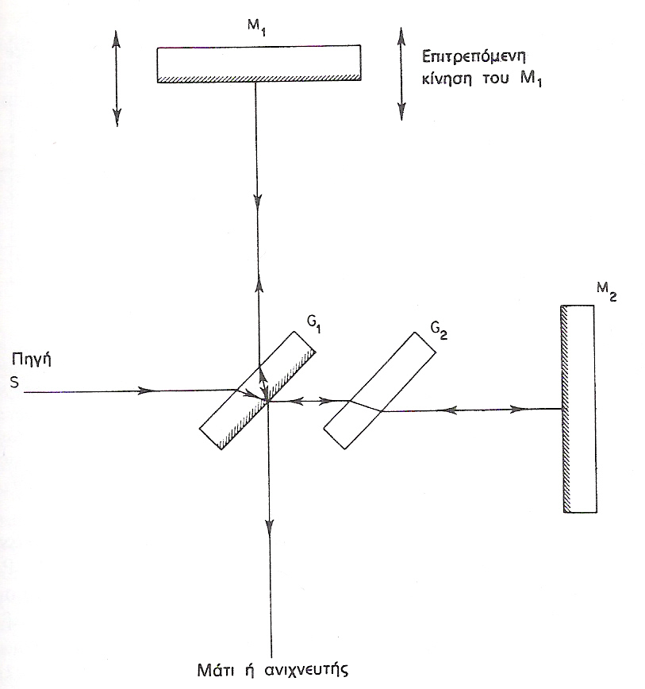
Διάταξη φασματικό συμβολόμετρου Michelson

Slide 4
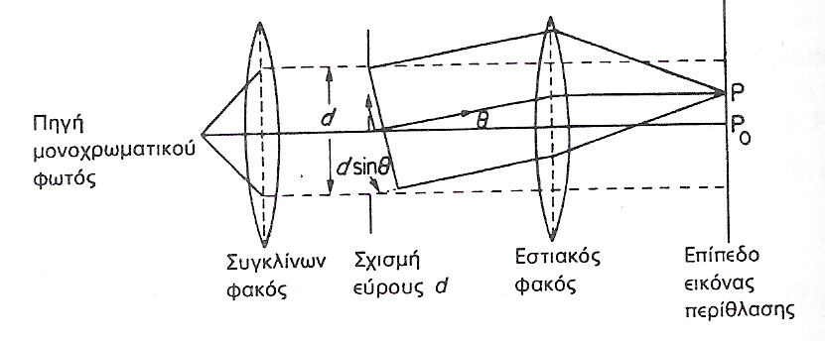
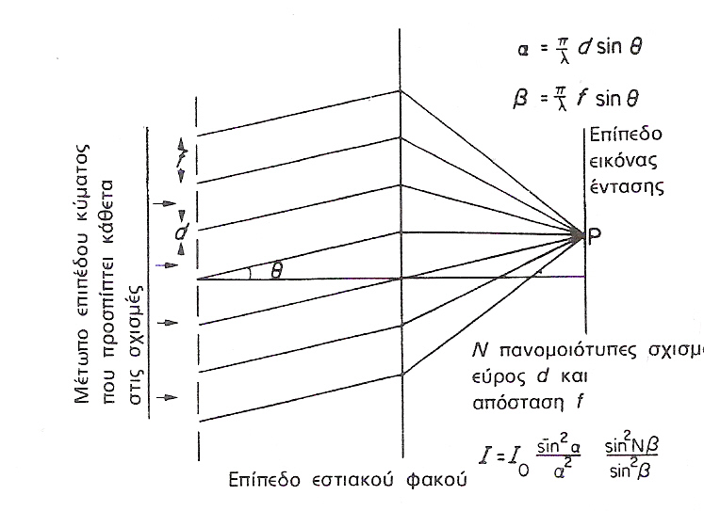
Περίθλαση
Περίθλαση Fraunhofer
Περίθλαση Fresnel
Μια σχισμή
Ν σχισμές

Slide 5
γραμμική διασπορά και αντίστροφη γραμμική διασπορά(παράγοντας πλακός)
κάθε τύπος μέσου διασποράς χαρακτηρίζεται από τη γωνιακή διασπορά Α=dβ/dλ.
όταν το μέσο διασποράς αποτελεί μέρος ενός οπτικού συστήματος τότε τα χαρακτηριστικά και των δυο συνδυάζονται και καθορίζουν τη γραμμική διασπορά:
dl/dλ =f2A (όταν η προσπίπτουσα δέσμη στο μέσο είναι παράλληλη)
ο παράγοντας πλακός δίνεται από τη σχέση:
Ρ=1/f2A

Slide 6
Παράγοντας FWHM του προφίλ του οργάνου
FWHM =(dλ^2(σχισμής) dλ^2(ανάλυσης) dλ^2(γραμμής))^1/2
όπου:
dλ^2(σχισμής) η δίοδος δακτυλίου που εξαρτάται από τη γραμμική διασπορά του φράγματος
dλ^2(ανάλυσης) η περιορισμένη ανάλυση του φασματόμετρου που εξαρτάται κυρίως από το πάχος της γραμμής εκπομπής της δέσμης
dλ^2(γραμμής) το φυσικό πάχος της γραμμής που εξετάζεται

Slide 7
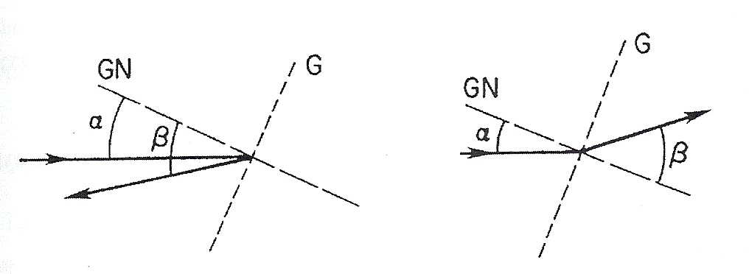
Φράγματα περίθλασης
Για ακτίνα διαδιδόμενη στο x-z επίπεδο , με τις χαραγές του φράγματος στο y-z επίπεδο και παράλληλες στο y-άξονα η εξίσωση του φράγματος είναι:
mλ=σ(sinα±sinβ)
ενώ
Α= mN/cosβ = (sinβ + sinα)/λcosβ

Slide 8
Διακριτική ικανότητα περιθλαστικού φράγματος
Συμφώνα με το κριτήριο Rayleigh, δυο φασματικές γραμμές μήκους κύματος λ και λ+dλ, μόλις που διακρίνονται όταν το μέγιστο της μιας πέφτει πάνω στο πρώτο ελάχιστο της άλλης.
Φασματική γραμμή m-oστής τάξης για λ και για λ+dλ μήκος κύματος είναι αντίστοιχα
σsinθ = mλ και σ(sinθ + Δsinθ) = m(λ + dλ)
Ενώ από το κριτήριο του Rayleigh ισχύει Δsinθ = λ/Νσ
Έχουμε ότι η διακριτική ικανότητα ενός περιθλαστικού φράγματος στη m-οστή τάξη είναι λ/dλ = Νm

Slide 9
Αναλυτική ισχύς και ελεύθερο φασματικό εύρος
Η σχέση που μας δίνει την αναλυτική ισχύ στο όριο της διακριτικής ικανότητας ενός φράγματος είναι:
R0 = mNW=W(sinα + sinβ)/λ
Ονομάζουμε ελεύθερο φασματικό εύρος(free spectral range) τη διαφορά Δλ=λ΄-λ όπου λ΄και λ μήκη κύματος δυο διαδοχικών τάξεων περίθλασης m και m+1

Slide 10
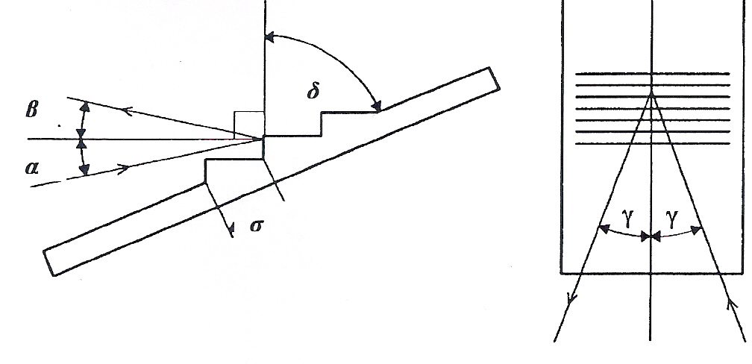
Κλιμακωτά φράγματα (echelle grating)
Κύριο γνώρισμα τους είναι ότι χρησιμοποιούνται σε τάξεις περίθλασης μεγαλύτερες της πρώτης και ο μικρός αριθμός χαραγών σε αντίθεση με τα τυπικά φράγματα περίθλασης. Η εξίσωση που το περιγράφει είναι:
mλ=σ(sinα + sinβ)cosγ

Slide 11
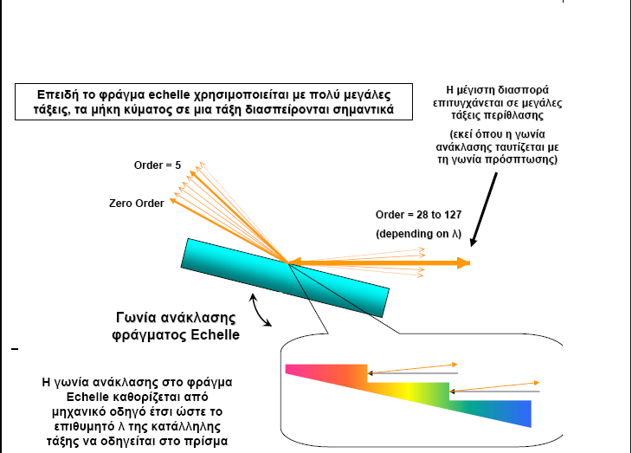
Περίθλαση από φράγμα echelle

Slide 12
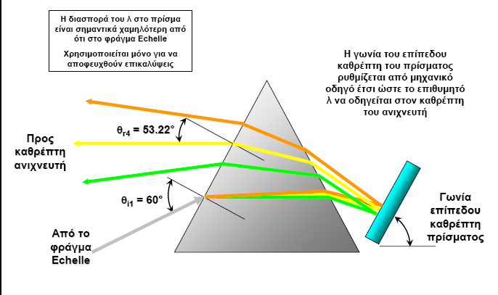
Διασπορά λ από το πρίσμα

Slide 13
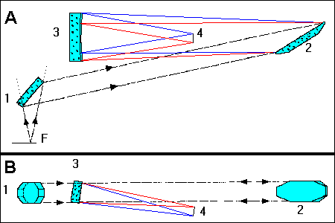
Διάταξη ενός κλιμακωτού φασματόμετρου

Slide 14
Γωνιακή και αντίστροφη γραμμική διασπορά ενός φράγματος τύπου echelle
Γωνιακή διασπορά:
Α=dβ/dλ=m/(σcosγcosβ)
Αντίστροφη γραμμική διασπορά:
Ρ = 1/f2A

Slide 15
Απόσταση μεταξύ δυο διαδοχικών τάξεων περίθλασης
Γνωρίζοντας τη γωνιακή διασπορά του φράγματος ή πρίσματος μικρής διασποράς που τοποθετούμε μετά το φράγμα echelle, η απόσταση μεταξύ δυο διαδοχικών τάξεων περίθλασης δίνεται από τη σχέση:
Δy=f2Δλdβ΄/dλ

Slide 16
Επιπλέον οπτικά στοιχειά της διάταξης του φασματόμετρου
Ένα δευτερεύον φράγμα ή πρίσμα μικρής διασποράς
Ένας οπτικός κατευθυντήρας για να κάνει τη δέσμη παράλληλη (φακός ή κάτοπτρο)
Ένας φακός ή κάτοπτρο εστίασης της δέσμης στον ανιχνευτή

Slide 17
Γενικά περί ανιχνευτών φωτός και ακτινοβολίας
Χωρίζονται σε κβαντικούς και θερμικούς
Το κατώφλι ενεργείας από το όποιο, οποιοδήποτε φωτόνιο με μικρότερη ενεργεία δεν μπορεί να ανιχνεύει, είναι η ενεργεία του χάσματος του ανιχνευτή (ημιαγωγού)
Οι διατάξεις που κυρίως χρησιμοποιούνται είναι διατάξεις φωτοδοτών (ανάστροφα πολωμένες), οι οποίες είναι ημιαγώγιμες επαφές τύπου p-n.

Slide 18
Αρχές λειτουργιάς του CCD
Oι συστοιχίες CCD αποτελούνται από μεταλλικούς μονωτές ημιαγωγούς, στων οποίων την περιοχή απογύμνωσης αποθηκεύονται τα παραγόμενα φωτοηλεκτρόνια(πυκνωτής), τα δυναμικά(στατικά) των οποίων συντελούν ώστε τα πακέτα φορτίου του κάθε ημιαγωγού να ρέουν από τον έναν στον άλλο. Το κάθε πακέτο αντιστοιχεί σε ένα pixel ενώ ηλεκτρονικά καταγραφής μετρούν το κάθε φορτίο με σειριακό τρόπο. Στο επόμενο τμήμα της διαδικασίας μετατίθεται το αναλογικό σε ψηφιακό σήμα και αποθηκεύεται.

Slide 19
Πιο αναλυτικά…
Σε όλη τη διαδικασία βαρυσήμαντο ρόλο έχει το φωτοηλεκτρικό φαινόμενο και διεργασίες απορρόφησης ακτινοβολίας. Η ενεργεία χάσματος του πυριτίου είναι 1.14 eV, έτσι απορροφά φωτόνια μήκους κύματος από 300-1100nm. Τα ηλεκτρόνια που έχουν περάσει το ενεργειακό χάσμα και βρίσκονται στη ζώνη αγωγιμότητας επανασυνδέονται στη ζώνη σθένους και «συλλέγονται» μέχρι την ώρα της καταγραφής. Μετά το πέρας της έκθεσης γίνεται ο χρονισμός της συσκευής και το φορτίο μετατοπίζεται σειριακά από το ένα pixel στο άλλο σε όλη τη συστοιχία CCD.

Slide 20
Τύποι CCD
ΕμπρΟσθιας ακτινοβΟλησης
ΟπΙσθιας ακτινοβΟλησης
Πάχος συσκευής 300μm
Τα φωτόνια απορροφώνται από το πυρίτιο αφού περάσουν τις επιφανειακές πύλες
Έχουν μικρότερη κβαντική απόδοση
Όμως παρέχουν μια πιο επίπεδη επιφάνεια προβολής και είναι πιο εύκολα στη χρήση
Πάχος συσκευής μετά από λέπτυνση 15μm
Τα εισερχόμενα φωτόνια απορροφώνται άμεσα από τα pixel
Έχουν υψηλότερη κβαντική απόδοση
Καλλίτερη απόκριση του ανιχνευτή σε μικρότερα μήκη κύματος
Ενώ έχουν ρηχό βάθος πηγαδιού

Slide 21
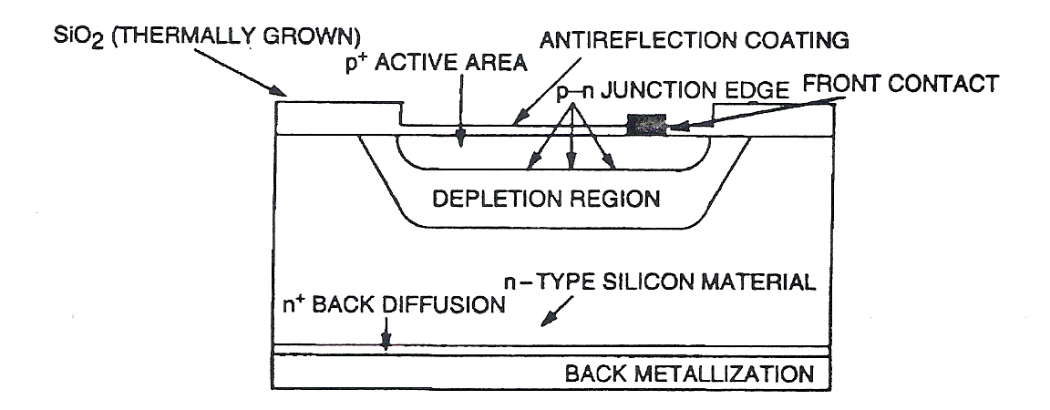
CCD ΑΝΙΧΝΕΥΤΕΣ

Slide 22
Κβαντική απόδοση ενός ccd ανιχνευτή
Η κβαντική απόδοση είναι το πηλίκο των παραγομένων φωτοηλεκτρονίων προς τα προσπίπτοντα φωτόνια πάνω μέταλλο με άλλα λόγια είναι ένα μέτρο της ικανότητας του πλακιδίου να μετατρέπει τα προσπίπτοντα φωτόνια σε φωτοηλεκτρόνια.

Slide 23
Δισδιάστατο φάσμα ενός ανιχνευτή ccd εμβαδού 40mm x 40mm

Slide 24
Φάσμα από το νυχτερινό ουρανό της Πεντέλης

Slide 25
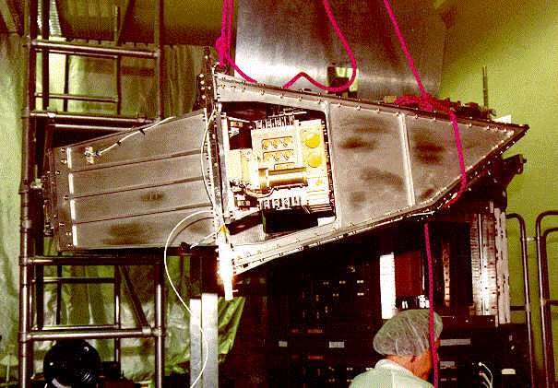
Φασματόμετρο echelle του τηλεσκοπίου ORFEUS

Slide 26
Βιβλιογραφία
Σημειώσεις ατομικής και μοριακής φυσικής Ε.Φωκίτης εκδόσεις ΕΜΠ
Φυσική των ταλαντώσεων και των κυμάτων H.J.Pain εκδόσεις ΣΥΜΜΕΤΡΙΑ
Τεχνολογία μικροσυστημάτων Δ.Τσουκαλά εκδόσεις ΕΜΠ
Μεταπτυχιακή εργασία Ν.Σπυροπουλου
εκδόσεις ΕΜΠ
www.wikipedia.org
www.scirus.com

